Slide 1


Park
auf der INTERGEO 2018
powered by
&

Slide 2
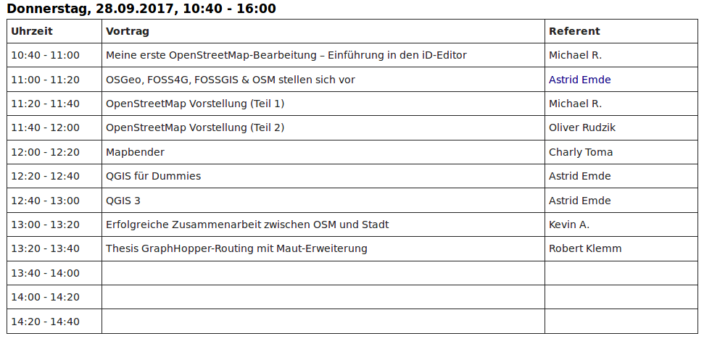

Slide 3
FOSSGIS e.V.
Gemeinnütziger Verein zur Unterstützung von FOSSGIS & freien Geodaten
OSGeo Local Chapter für den deutschsprachigen Raum D-A-CH
Vertretung der deutschen OpenStreetMap Community
> 200 Mitglieder
Zahlreiche Aktivitäten, Stammtische, Hacking Events
https://www.fossgis.de

Slide 4










FOSSGIS e.V. Aktivitäten
Deutschsprachige PostgreSQL Konferenz

Slide 5
OpenStreetMap
OpenStreetMap stellt Kartendaten für tausende von Anwendungen zur Verfügung
OpenStreetMap wird von einer Vielzahl von Mappern erstellt
OpenStreetMap ist Open Data
http://www.openstreetmap.org

Slide 6

Empower everyone with open source geospatial
Open Source Geospatial Foundation
OSGeo ist gemeinnützig
Propagiert OSGeo Technologie, offene Standards und Daten
OSGeo wird von Freiwilligen getragen

Slide 7
Open Source Geospatial Foundation
Open Source: Sicherstellung der gemeinschaftlichen Softwareentwicklung in der Community
Open Data: Bereitstellung frei verfügbarer Daten zur beliebigen Nutzung
Offene Standards: ermöglichen interoperable Software und vermeiden Abhängigkeiten
Offene Ausbildung: beseitigt die Schwellen zum Lernen und Lehren

Slide 9
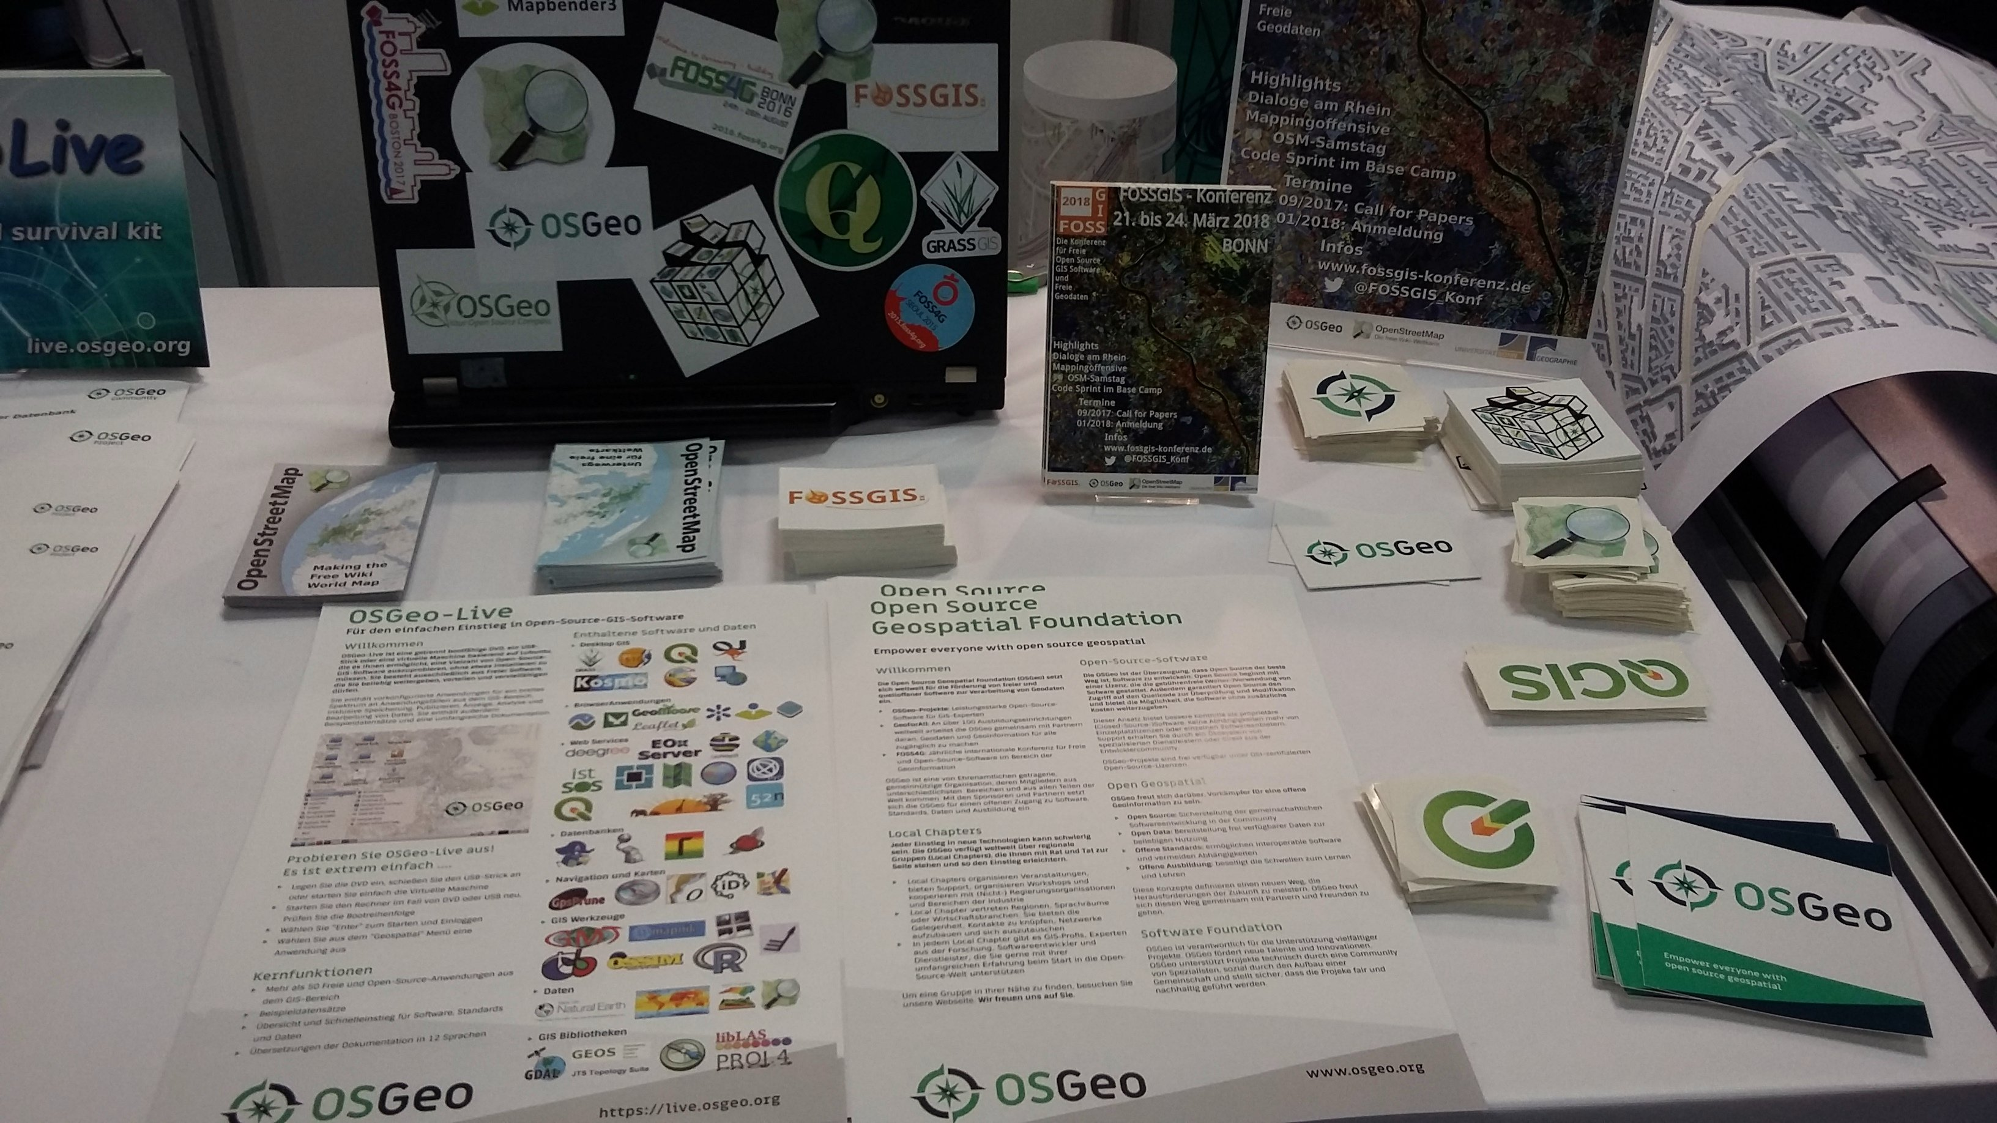
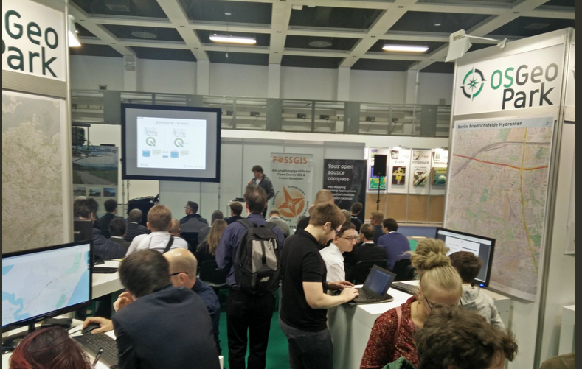
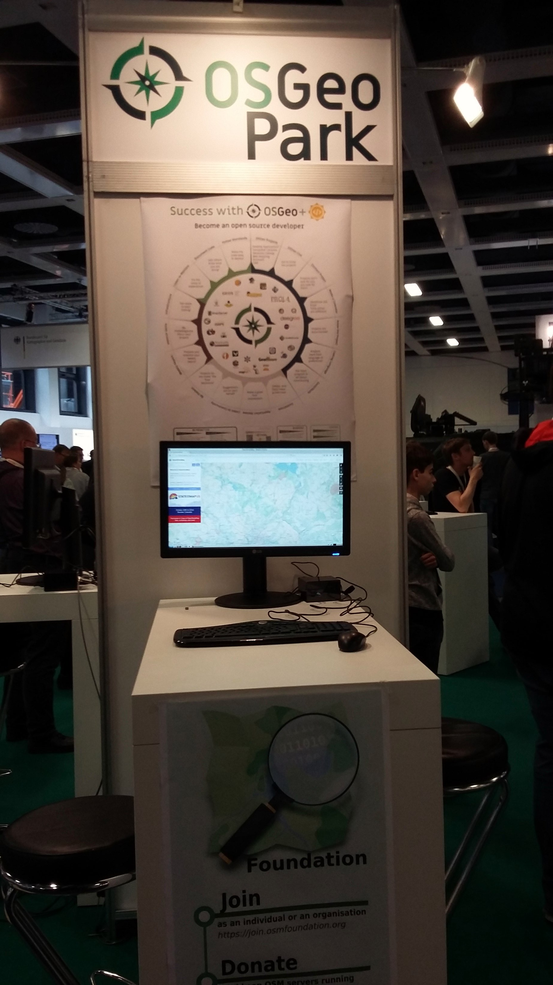
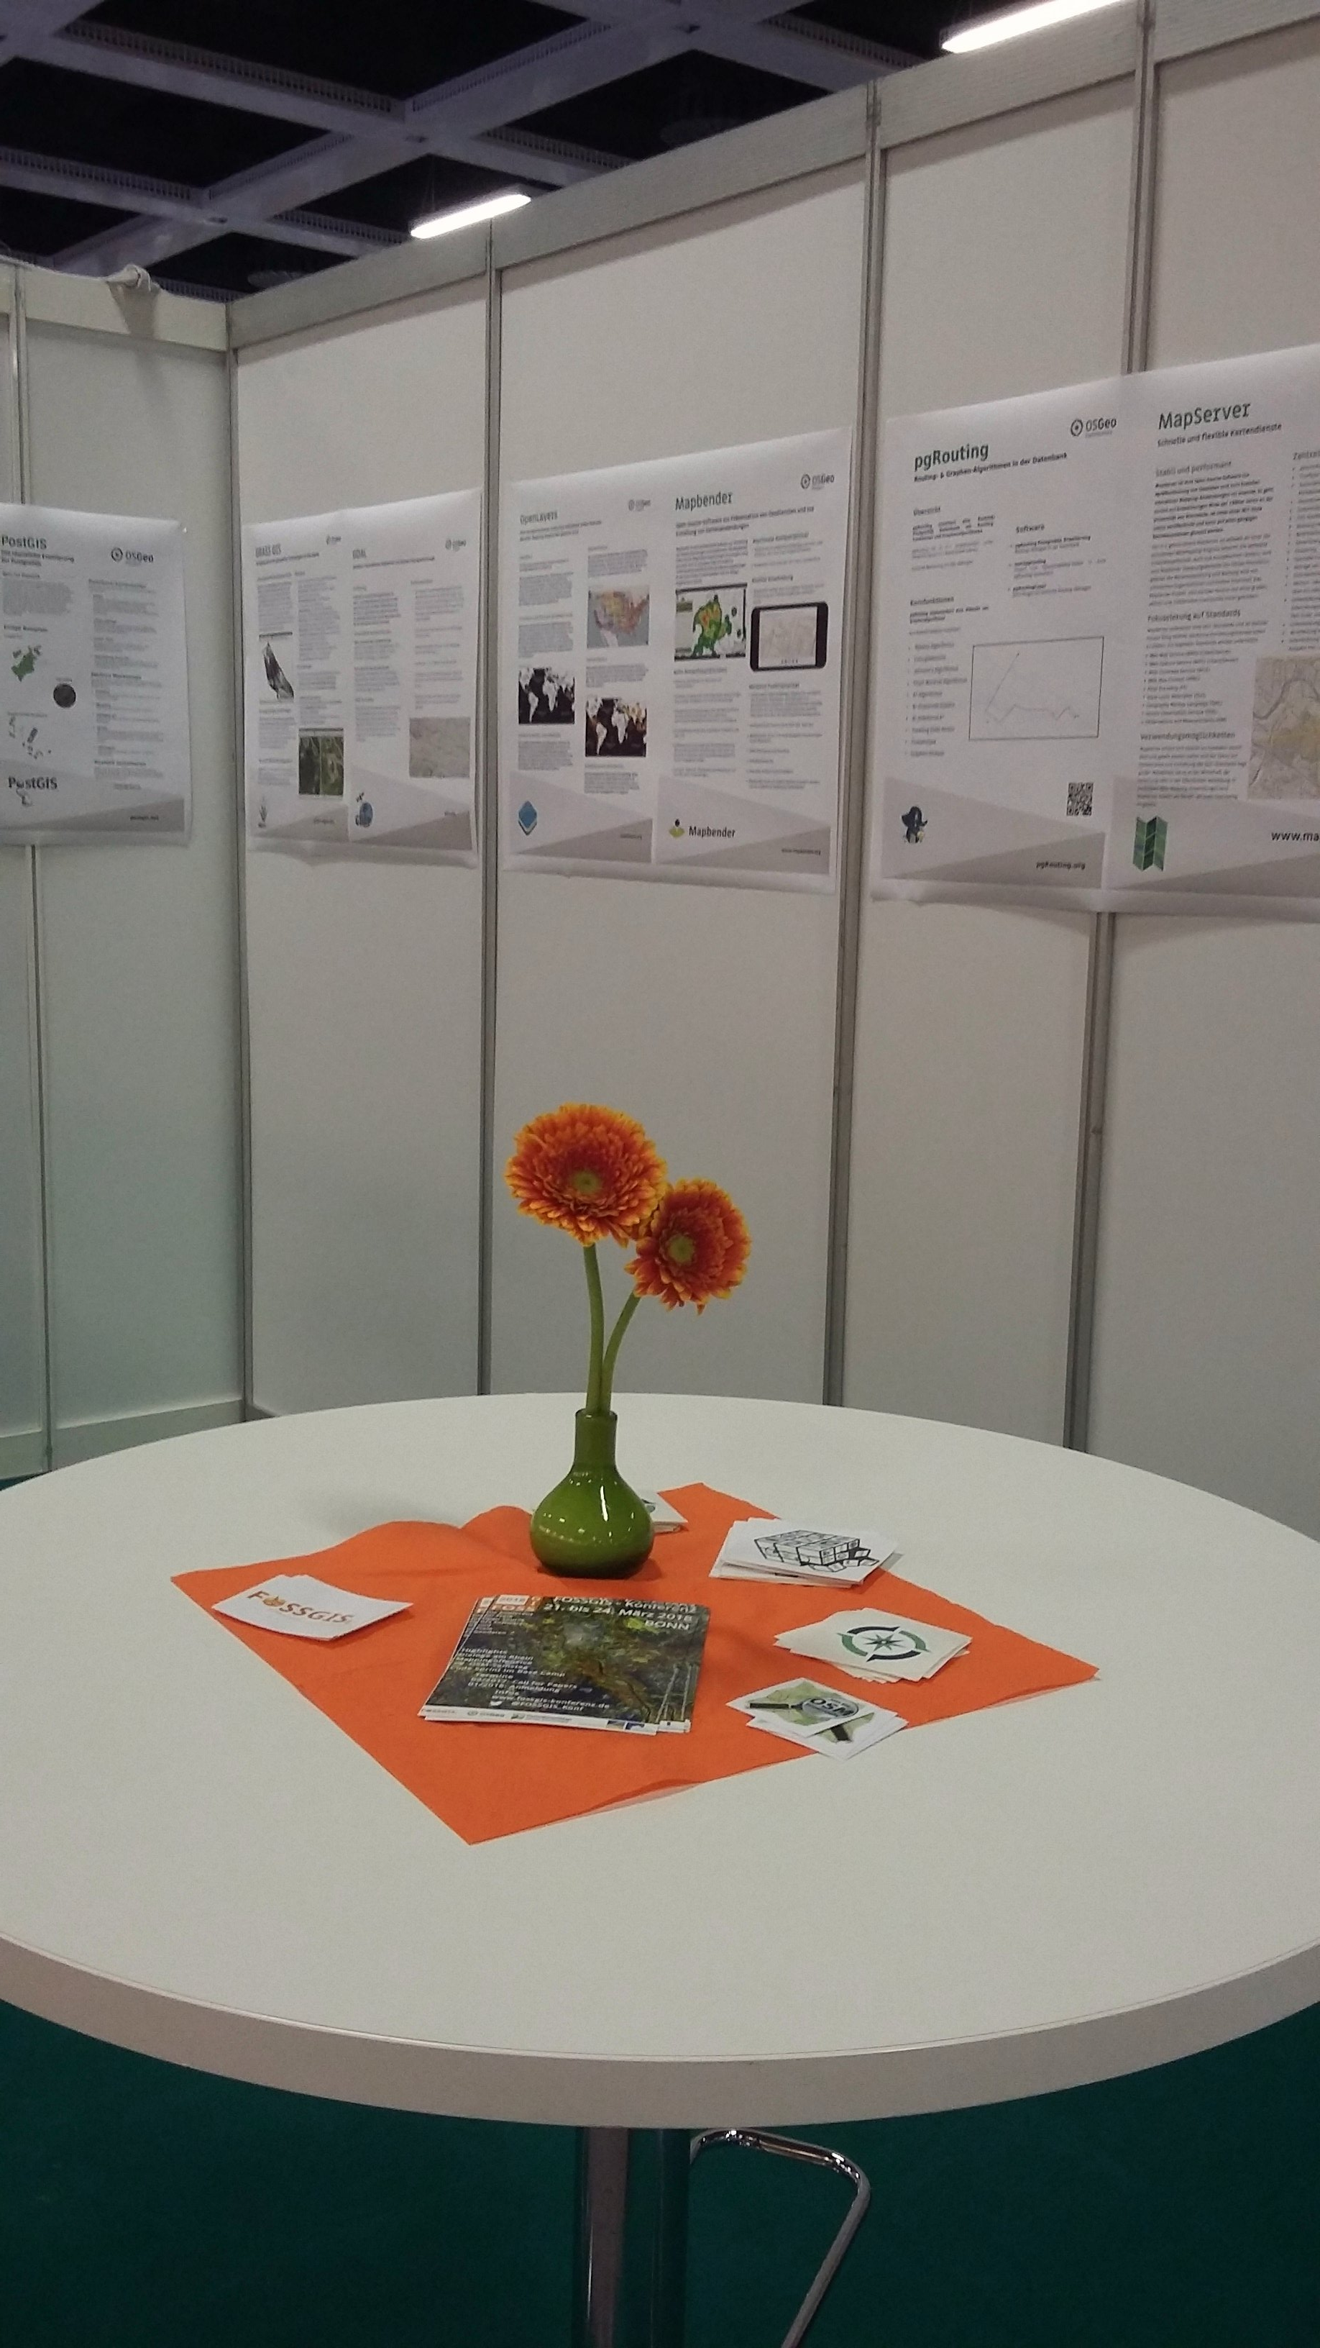
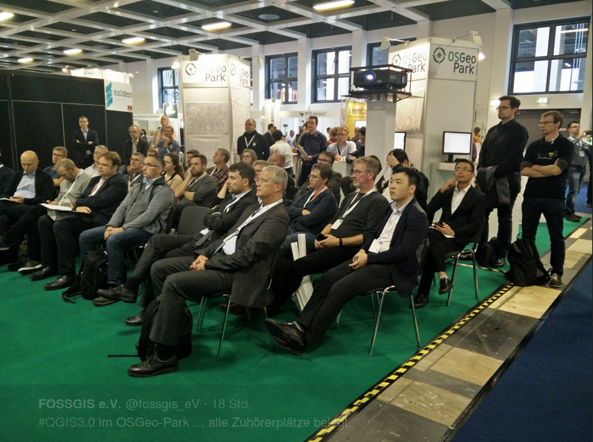
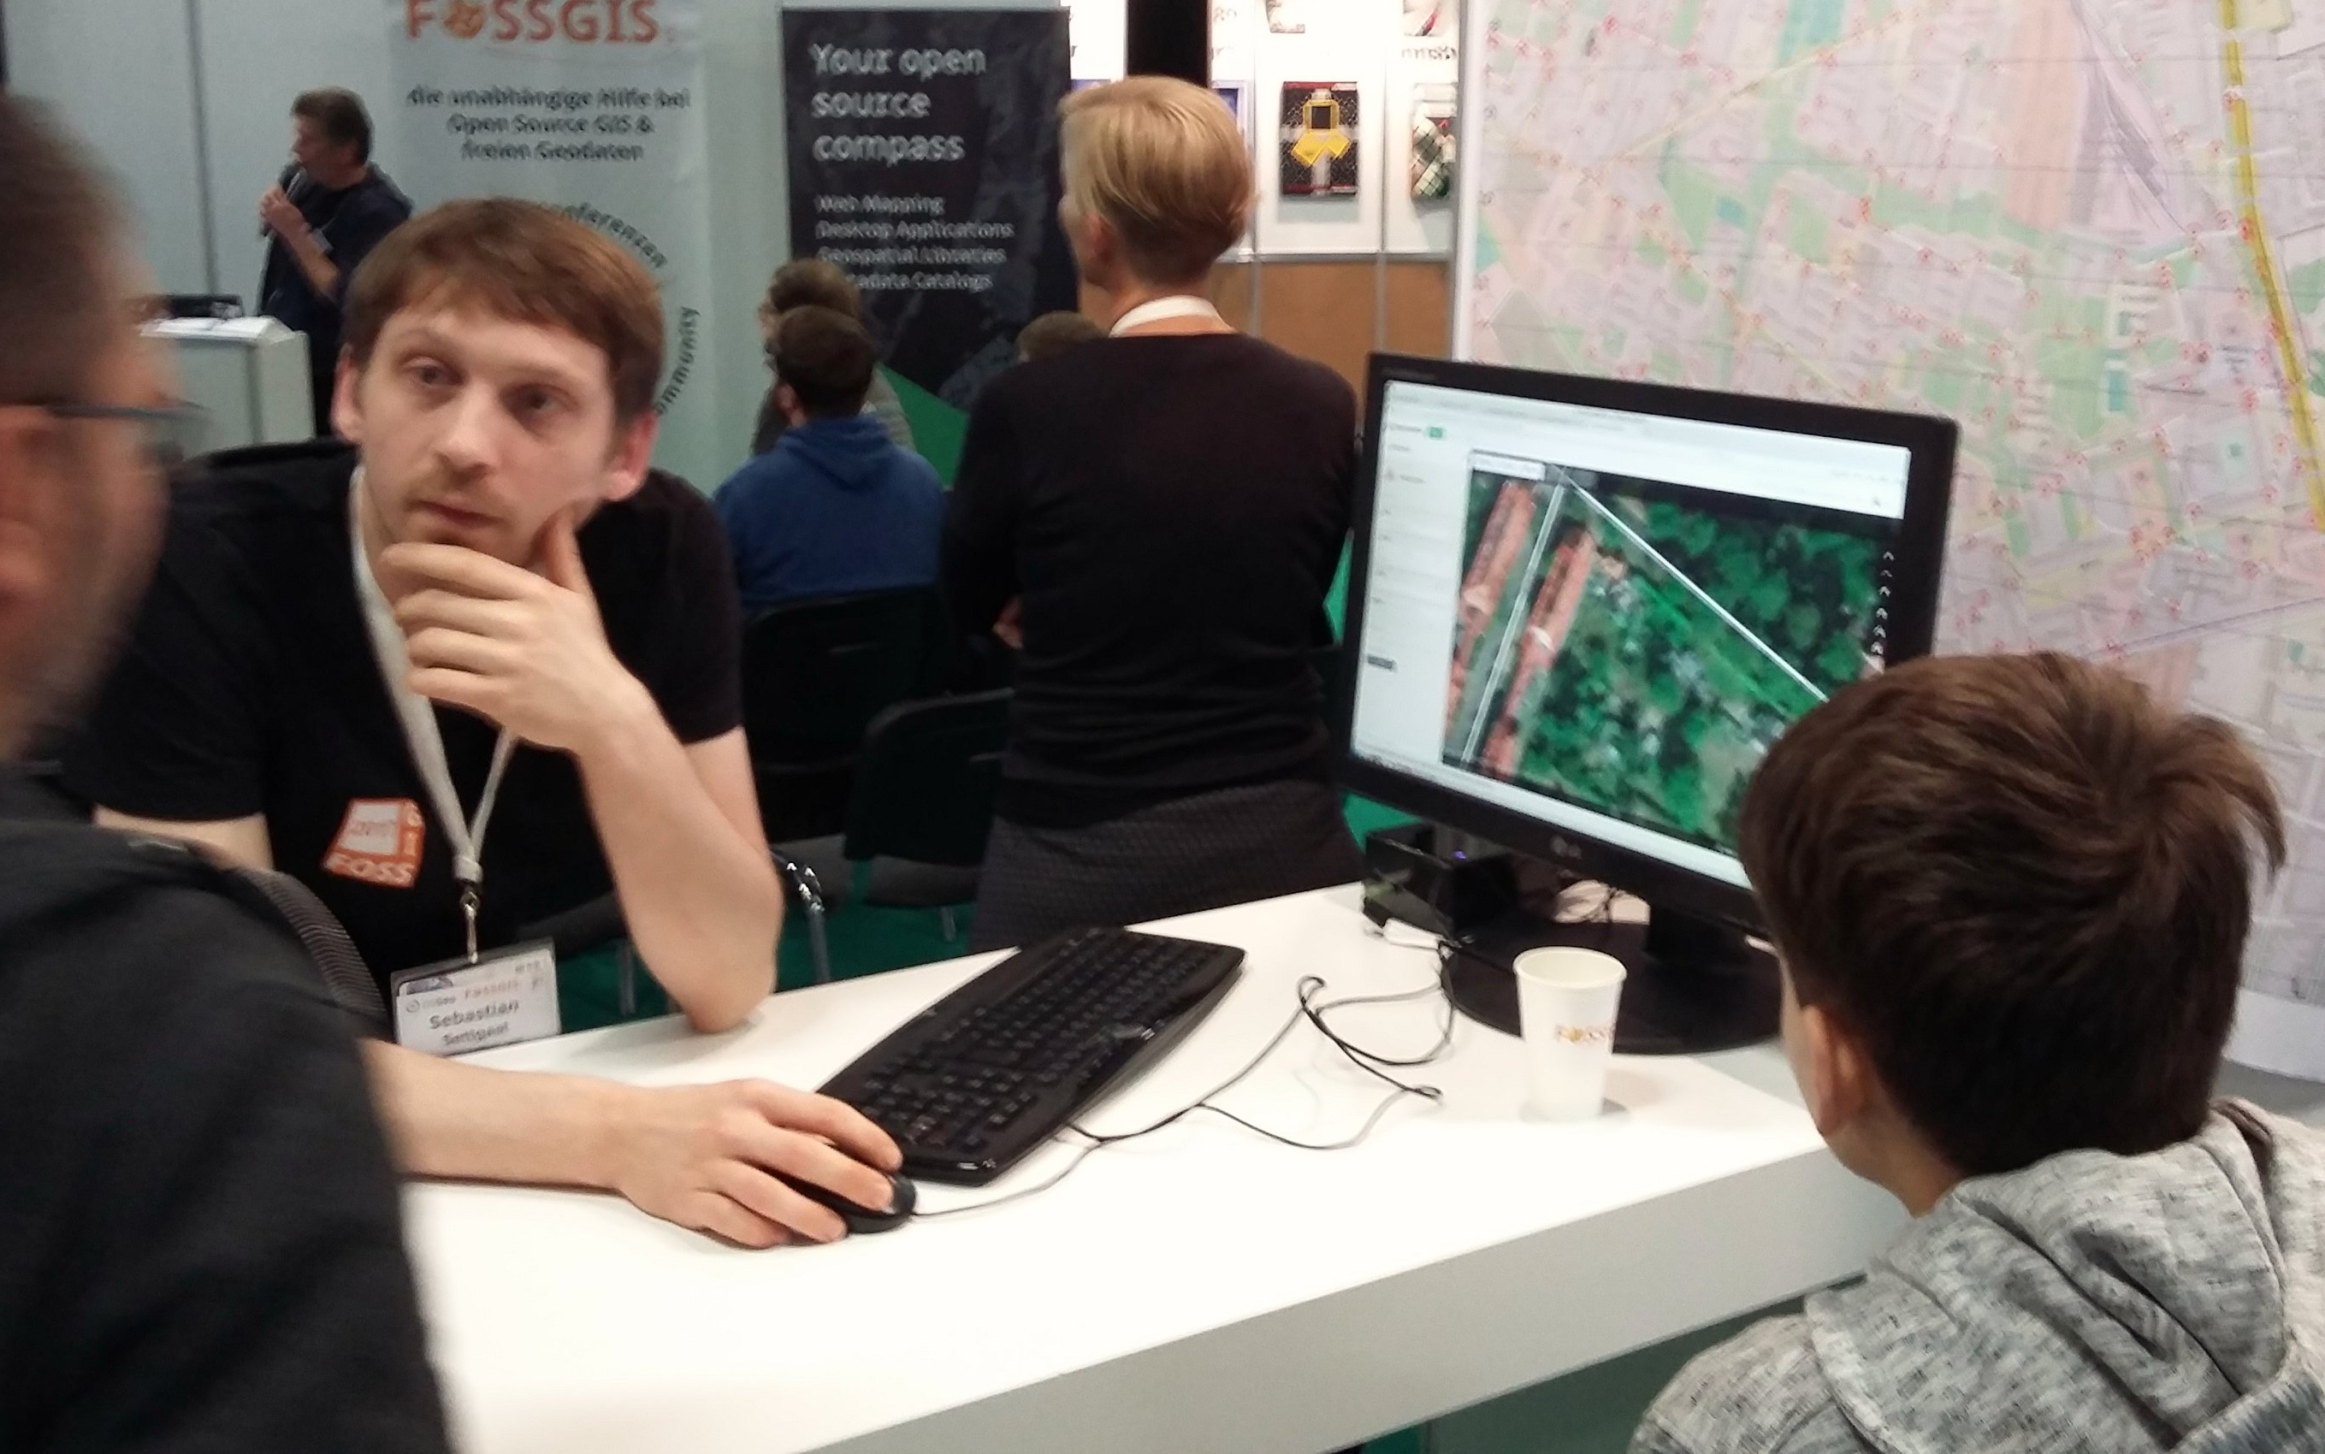
OSGeo Park heißt Informieren

Slide 10

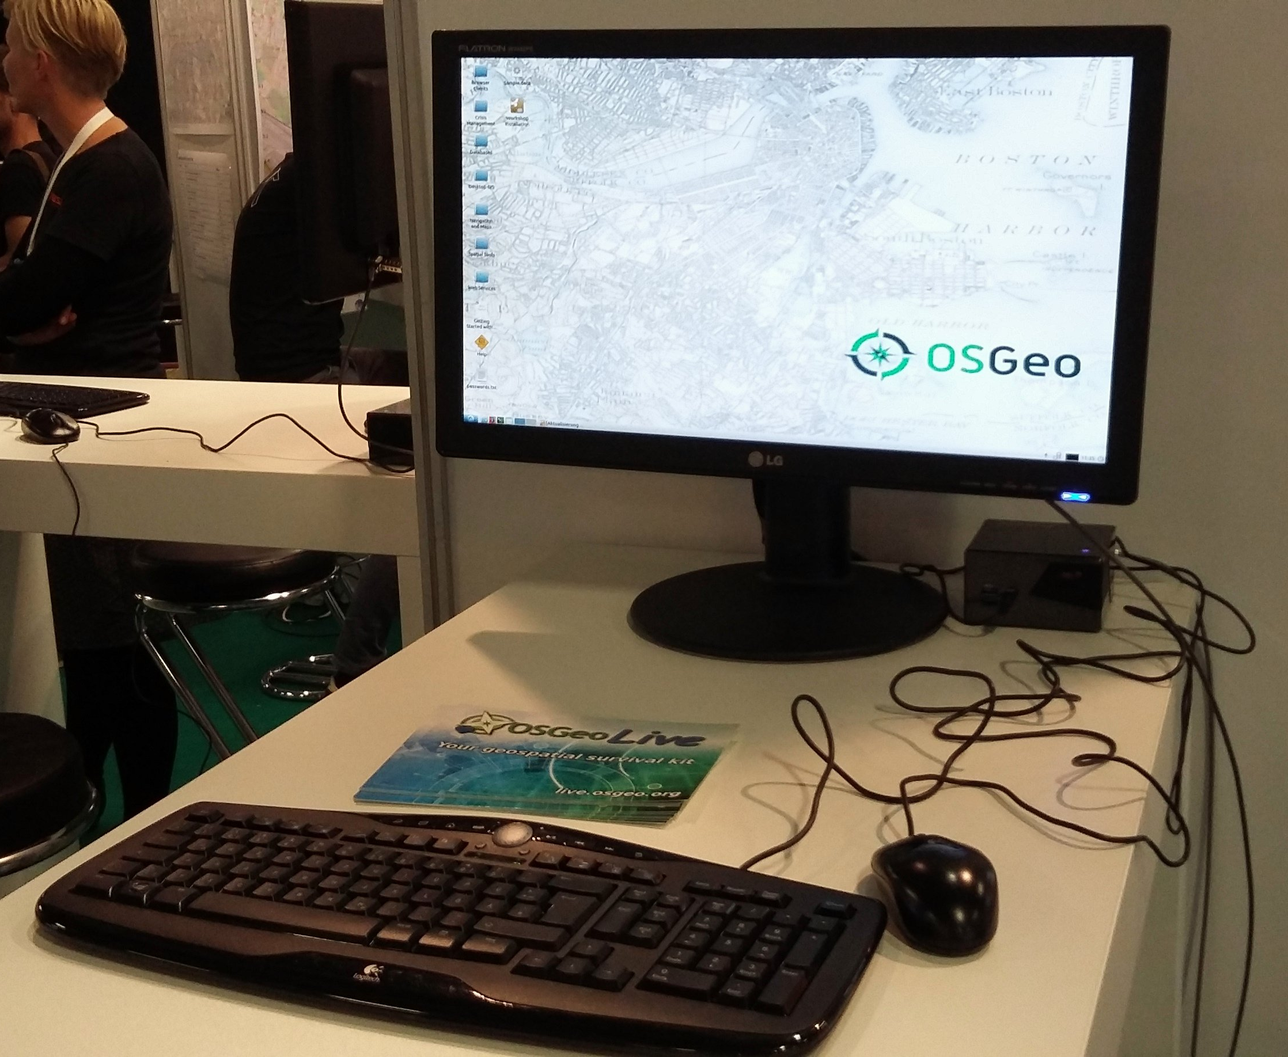
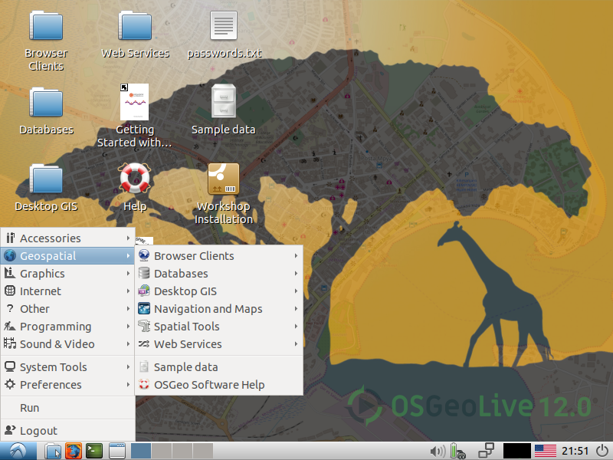
OSGeo Park heißt Ausprobieren

Slide 11
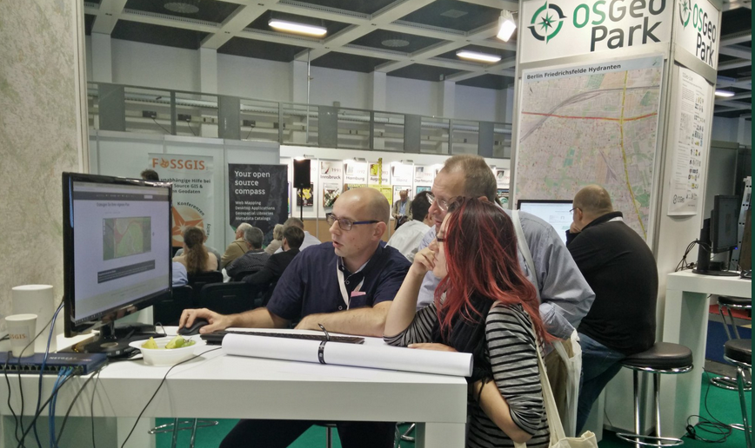
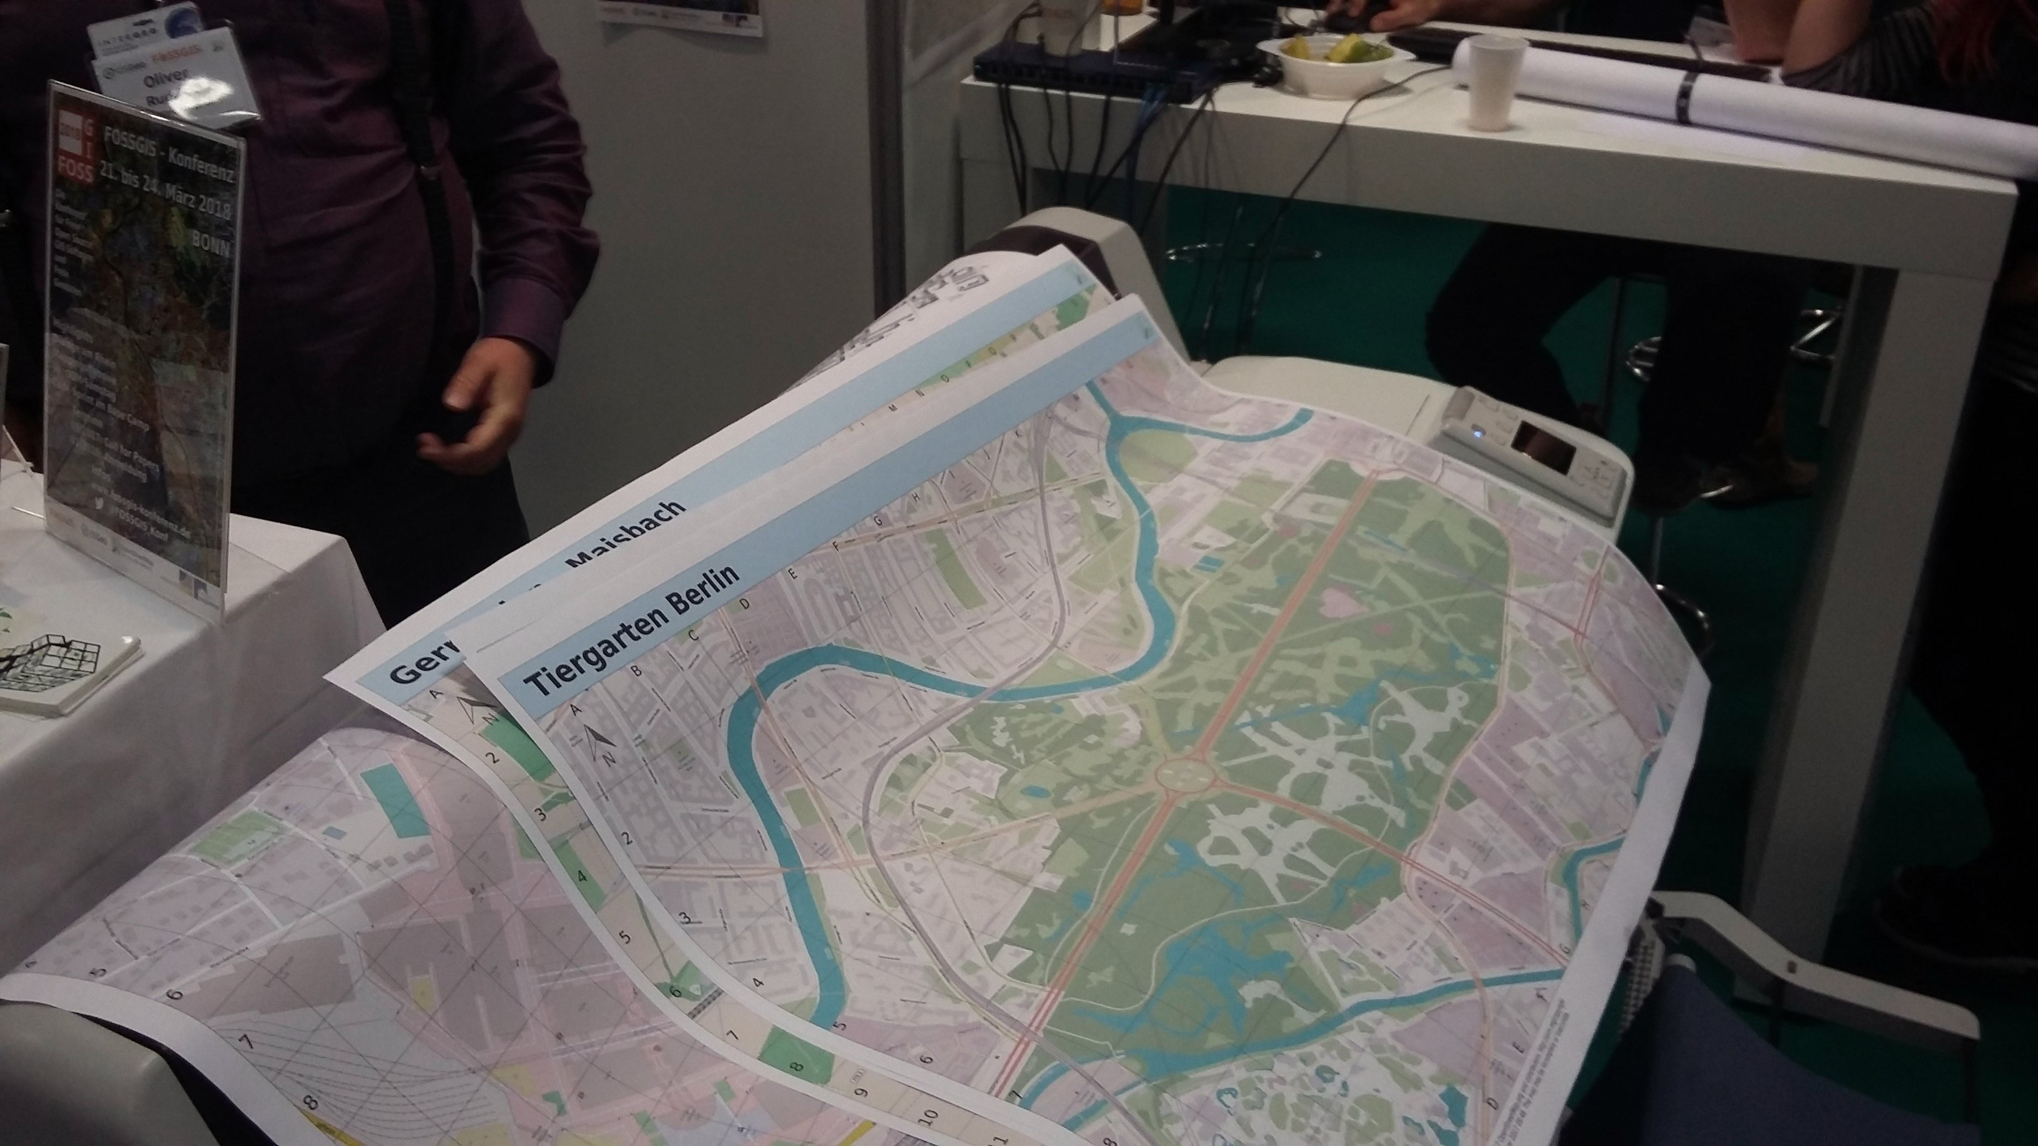
OSGeo Park heißt OSM-Karten Drucken

Slide 12
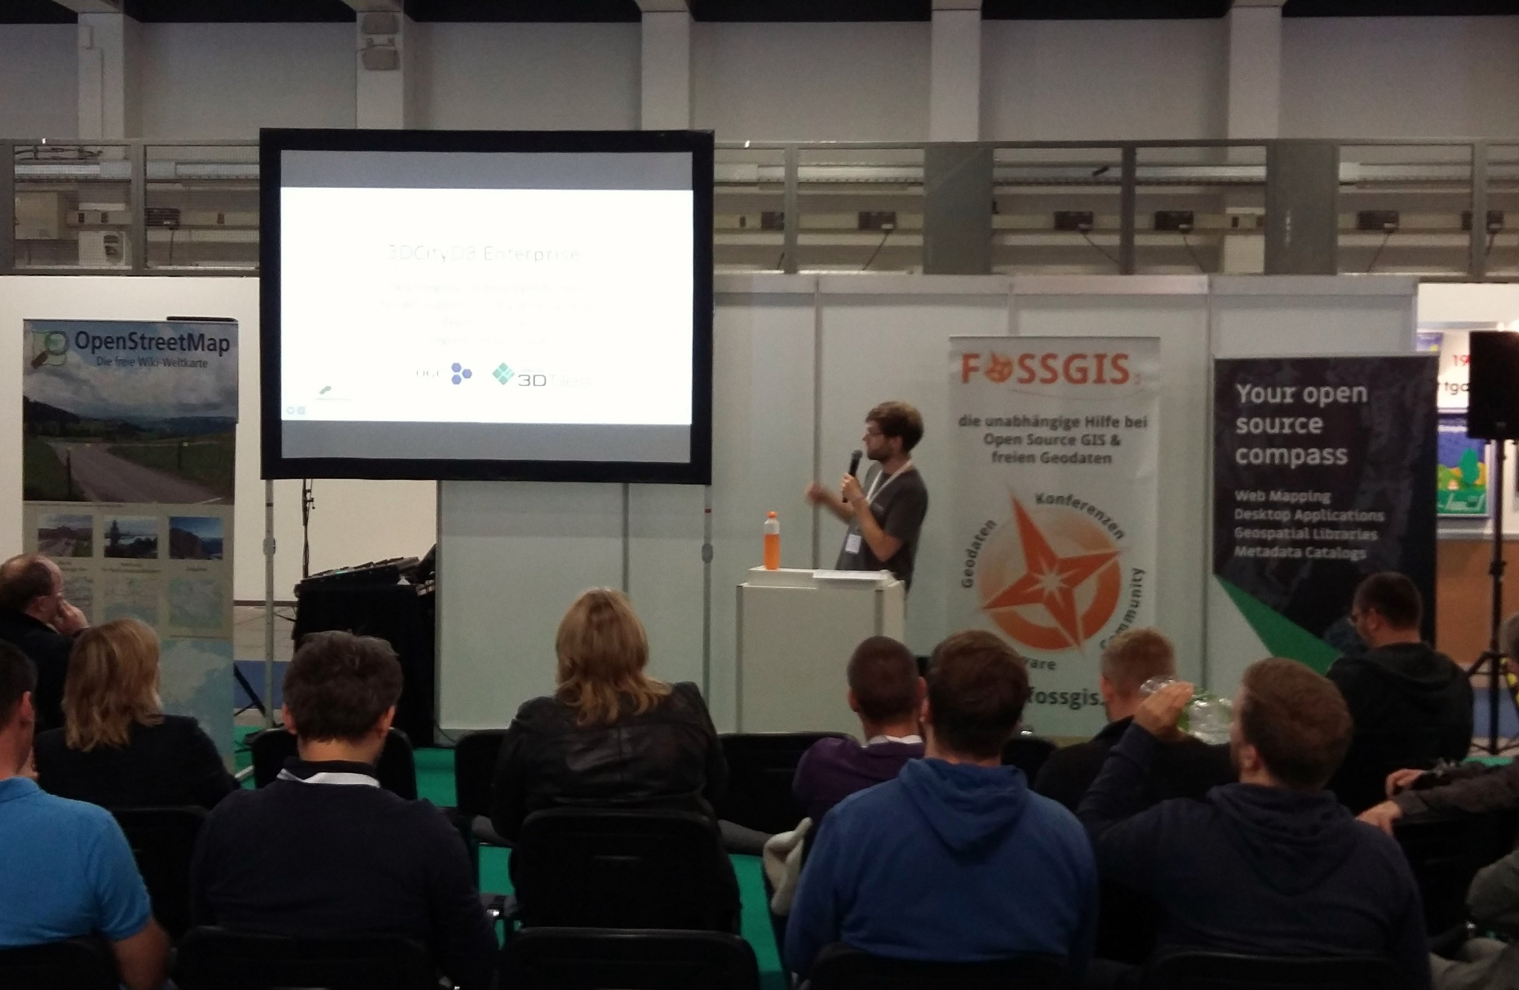
Vortragsprogramm
Tagesfüllend an allen drei Messetagen
Themen rund um OSM FOSSGIS OSGeo & OpenData

Slide 14


Slide 16
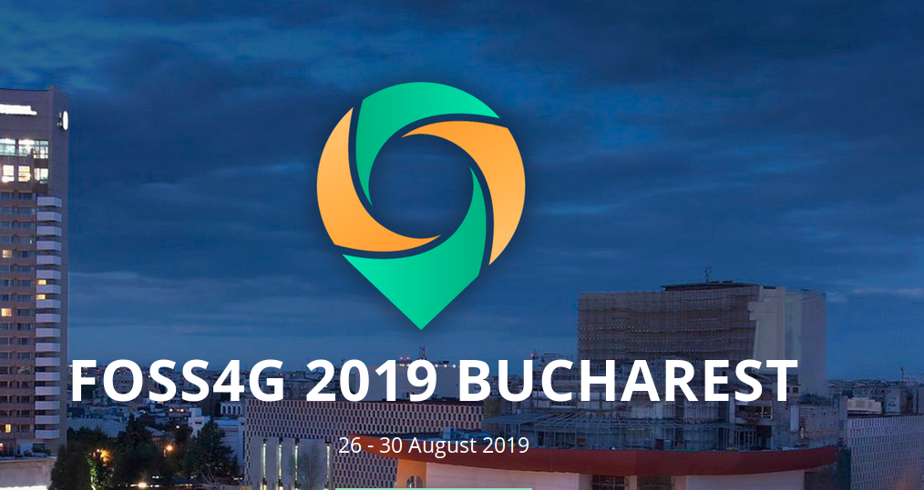
26. - 30. August 2019

Slide 17

21.-23. September 2019 Heidelberg

